Slide 1



PODRÓŻ Z PLANEM I MAPĄ
WebQuest jest przeznaczony dla I klasy gimnazjum.
Cele:
zdobycie umiejętności korzystania z map i planów
Zachęcenie uczniów do samodzielnego zdobywania wiadomości.
Autorka projektu: Joanna Lemirowska - Wronka

Slide 2

SPIS TREŚCI
1. Wprowadzenie
2. Zadania
3. Proces
4. Źródła
5. Ewaluacja
6. Konkluzja
7. Poradnik dla nauczyciela

Slide 3
WPROWADZENIE
Człowiek z natury jest istotą ciekawską ☺
Lubi poznawać nowe miejsca, lubi podróżować.
Jest też trochę strachliwy – boi się nowości i nieznanego.
Jak pogodzić te dwie cechy ?
Skorzystać z map, planów i ... iść przed siebie, i jechać w nieznane!
Spróbujmy zaplanować swoje podróże i poznawanie nowych miejsc....

Slide 4
ZADANIE
Waszym zadaniem będzie zaplanowanie tras turystycznych, z których będziecie mogli kiedyś skorzystać.
Układając swoją trasę wycieczkową, należy koniecznie posługiwać się mapami i brać pod uwagę atrakcje turystyczne, takie jak: zabytki, architektura, krajobraz, kultura.
Efektem Waszej pracy będzie "przewodnik" dla chętnych do odbycia takiej podróży.
Należy pamiętać o wyćwiczeniu umiejętności korzystania z map.
Zanim przystąpicie do pracy podzielicie się na trzy grupy i każda z grup będzie musiała najpierw zdobyć informacje dotyczące map i planów – czym są, co nam przekazują i jak z nich korzystać.

Slide 5



ZADANIE
Podzielicie się na trzy grupy:
GRUPA I
idzie w góry
GRUPA II
zwiedza Kraków
GRUPA III
jedzie nad morze

Slide 6
ZADANIE
Wynikiem waszej pracy będą przewodniki, które Wy oraz Wasi młodsi lub starsi koledzy będą mogli wykorzystać w czasie wakacji ☺
Do wykonania zadania będą Wam potrzebne:
Internet, Word lub Power Point .
Efekty Waszej pracy muszą być zapisane w postaci elektronicznego przekazu na płytce CD lub pendrive oraz wydrukowane.
Pamiętajcie o bibliografii, czyli o odnośnikach do stron internetowych, z których korzystaliście.
Przewidywany czas przygotowań to 3 tygodnie.

Slide 7
PROCES
Każda grupa powinna składać się z trzech - czterech osób.
Jedna osoba będzie odpowiedzialna za zgodność działań grupy.
Wyznaczcie spośród siebie osoby odpowiedzialne za wyszukanie informacji, np. jedna osoba przygotowuje informacje o zabytkach, pozostałe opracowują trasę.
Wspólnie decydujecie co warto wybrać, a więc musicie współpracować.
Opracowanie końcowe przekładacie w postaci papierowej.
Pamiętajcie o podawaniu źródeł swoich informacji.
Nie zapominajcie o częstych kontaktach z opiekunem pracy.
Termin realizacji projektu – trzy tygodnie.
Ocena Waszej pracy zależy od spełnienia warunków zawartych w Tabeli ewaluacyjnej.
Wyniki Waszej pracy będziecie mogli przedstawić całej szkolnej społeczności w czasie majowych dni sportu i rekreacji.

Slide 8

PROCES
SZCZEGÓŁY
W każdym przewodniku powinny znaleźć się informacje wstępne, zdjęcia, rysunki, szkice, symbole, opisy.

Slide 9


PROCES
GRUPA I
WYCIECZKA W GÓRY
Wspólna decyzja o miejscu wycieczki – jakie góry, jakie miejscowości.
Znalezienie mapy turystycznej związanej z wybranym obszarem.

Slide 10
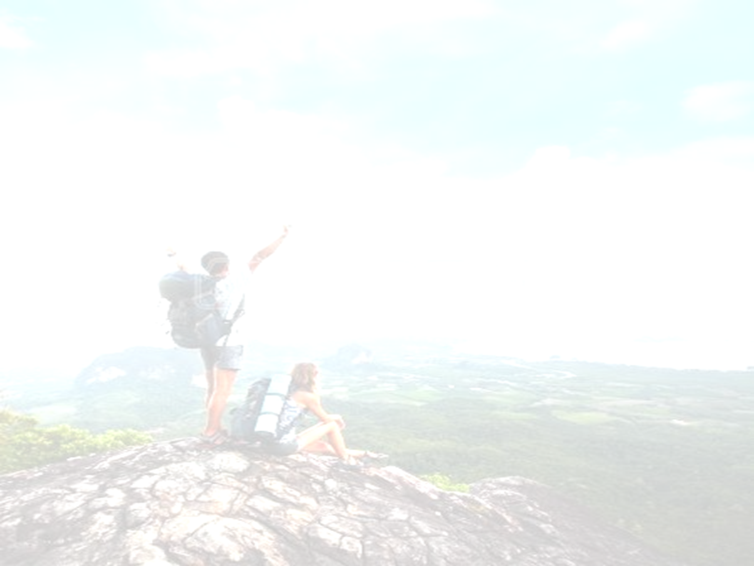
PROCES
3. Wyszukiwanie w Internecie i innych źródłach informacji odpowiadających na pytania:
Co trzeba ze sobą zabrać i dlaczego ? (trzy najważniejsze rzeczy)
Co to jest mapa turystyczna?
Co to jest legenda mapy?
Co to jest kartografia?
Co to jest skala mapy? Jak ją odczytujemy?
Jak korzystać z mapy i kompasu?

Slide 11
PROCES
4. Wyjaśnienie najważniejszych symboli znajdujących się w legendzie mapy.
5. Opracować dwie trasy turystyczne górskimi szlakami:
Dla amatorów (mało chodzących po górach)
Dla zaawansowanych (dużo chodzących po górach)
6. Uwzględnijcie ciekawe punkty widokowe, przyrodnicze na trasie (możesz wykorzystać do tego zdjęcia z Internetu lub gazet)
7. Podajcie odległość od punktu wyjścia do wybranego celu, korzystając z danych umieszczonych na mapie.

Slide 12
PROCES
8. Zaprojektujcie i wykonajcie przewodnik. Pamiętajcie, żeby był estetyczny.
9. Nie zapomnijcie o stronie tytułowej oraz napisaniu imion i nazwisk osób, które przygotowały pracę.
10. Zróbcie bibliografię – podajcie źródła, z których korzystaliście.

Slide 13
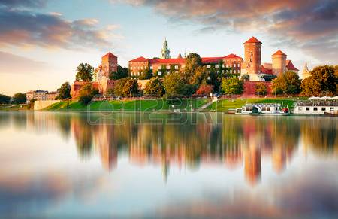

PROCES
GRUPA II
WYCIECZKA PO KRAKOWIE
Wspólna decyzja o miejscach, zabytkach, które warto zwiedzić.
Znalezienie planu miasta.

Slide 14
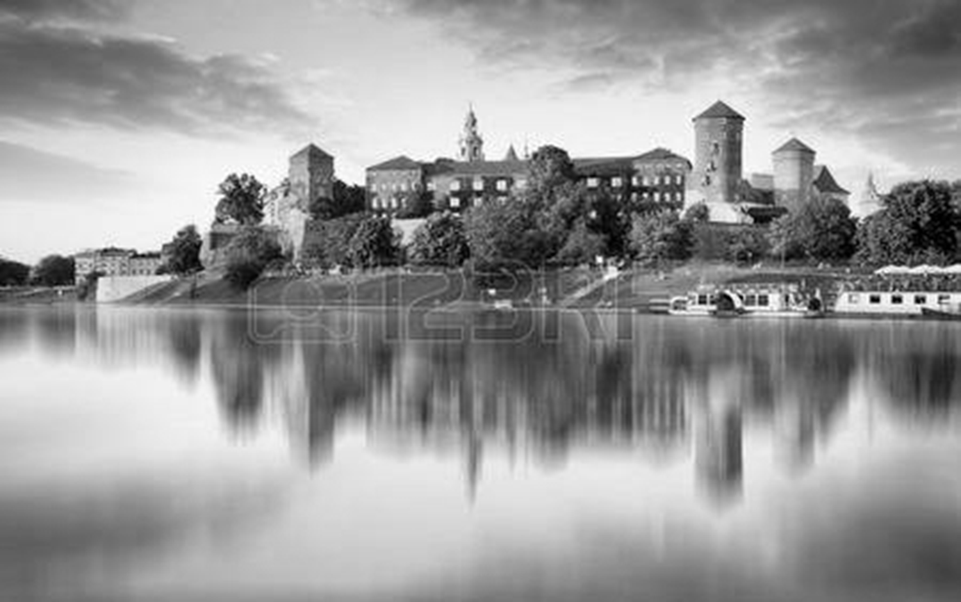
PROCES
3. Wyszukiwanie w Internecie i innych źródłach informacji odpowiadających na pytania:
Co trzeba ze sobą zabrać i dlaczego ? (trzy najważniejsze rzeczy)
Co to jest plan miasta?
Co to jest legenda znajdująca się na planie miasta?
Co to jest kartografia?
Co to jest skala planu? Jak ją odczytujemy?
Jak korzystać z planu i kompasu?

Slide 15
PROCES
4. Wyjaśnijcie najważniejszych symboli znajdujących się w legendzie.
5. Opracujcie kilkugodzinną trasę turystyczną (lub dwie krótsze).
6. Zapiszcie trasę turystyczną – nazwy ulic, placów, dzielnic miasta, wklejcie fragmenty mapy.
6. Zaproponujcie kilka obiektów, które warto zwiedzić – podając lokalizację, tzn. nazwę dzielnicy, ulicy lub placu oraz współrzędne; napiszcie kilka słów o tych obiektach – by zachęcić do zwiedzania.
(możesz wykorzystać do tego zdjęcia z Internetu lub gazet)
7. Podajcie odległość od punktu wyjścia do wybranego celu, korzystając z danych umieszczonych na mapie.

Slide 16
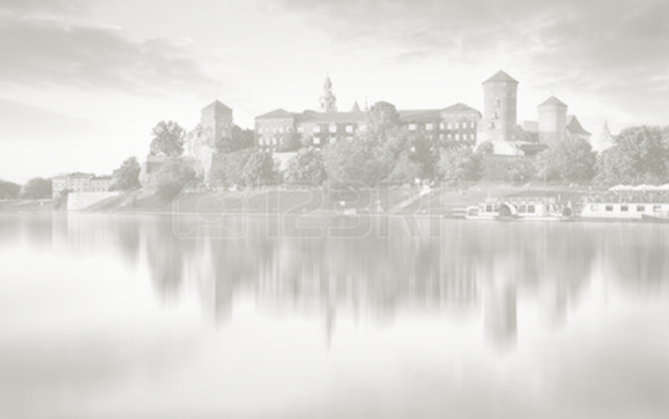
PROCES
8. Zaprojektujcie i wykonajcie przewodnik. Pamiętajcie, żeby był estetyczny.
9. Nie zapomnijcie o stronie tytułowej oraz napisaniu imion i nazwisk osób, które przygotowały pracę.
10. Zróbcie bibliografię – podajcie źródła, z których korzystaliście.

Slide 17
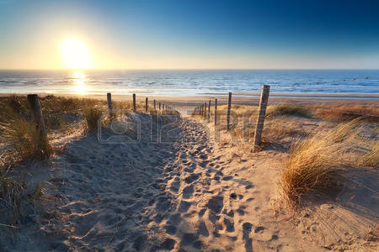

PROCES
GRUPA III
WYJAZD NAD MORZE
Wspólna decyzja o miejscu wycieczki – jaka miejscowości.
Znalezienie mapy samochodowej, która pozwoli na zaplanowanie trasy.

Slide 18
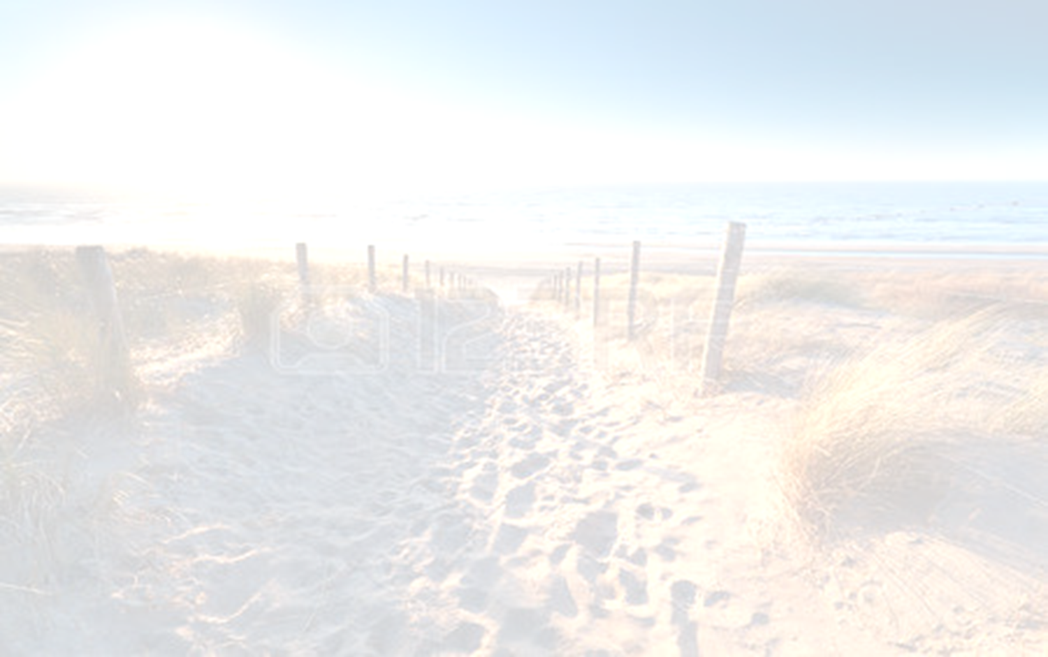
PROCES
3. Wyszukiwanie w Internecie i innych źródłach informacji odpowiadających na pytania:
Co trzeba ze sobą zabrać i dlaczego ? (trzy najważniejsze rzeczy)
Co to jest mapa samochodowa?
Co to jest legenda mapy?
Co to jest kartografia?
Co to jest skala mapy? Jak ją odczytujemy?
Jak korzystać z mapy i kompasu?

Slide 19

PROCES
4. Wyjaśnienie najważniejszych symboli znajdujących się w legendzie mapy samochodowej.
5. Opracować dwie trasy dojazdu:
Najkrótszą – podajcie liczbę kilometrów i szacunkowy czas podróży. Zaznaczcie trzy miejsca, w których warto się zatrzymać i odpocząć.
Dłuższą, podczas której można się kilka razy zatrzymać w celu zwiedzania ciekawych miejsc/miejscowości/obiektów. (napiszcie, jakie to miejsca i dlaczego warto je zobaczyć – można wykorzystać do tego zdjęcia z Internetu lub gazet).
Podajcie ilość kilometrów i szacunkowy czas podróży..
6. Uwzględnijcie ciekawe punkty widokowe, przyrodnicze na trasie

Slide 20
PROCES
7. Podajcie niebezpieczeństwa, na które można natrafić w czasie podróży, wynikające z legendy mapy samochodowej.
8. Zaprojektujcie i wykonajcie przewodnik. Pamiętajcie, żeby był estetyczny.
9. Nie zapomnijcie o stronie tytułowej oraz napisaniu imion i nazwisk osób, które przygotowały pracę.
10. Zróbcie bibliografię – podajcie źródła, z których korzystaliście.

Slide 21
PROCES
Na końcu każda grupa zaprezentuje swoje propozycje turystyczne.
Uzupełnicie również wspólnie tabelę przygotowaną dla was przez nauczyciela

Slide 22

PROCES
Uzupełnij tabelę wpisując podane określenia we właściwe rubryki
dzielnica miasta, skala, rzeka, miasto, droga szybkiego ruchu, plac, stacja benzynowa, punkt wysokościowy, schronisko, „czarny punkt”, ulica, poziomica, wieś, linia kolejowa, park narodowy, punkt widokowy, parking, muzeum, zabytek architektury, pomnik przyrody.
Uwaga: Niektórych określenia można wpisać kilkakrotnie.

Slide 23
ŹRÓDŁA
https://www.google.com/search?q=zo+to+s%C4%85+mapy&ie=utf-8&oe=utf-8&client=firefox-b-ab
https://pl.wikipedia.org/wiki/Mapa_turystyczna
https://www.epodreczniki.pl/reader/c/130637/v/78/t/student-canon/m/ij24fozOxb
https://mapa-turystyczna.pl/
https://mapa.polskieszlaki.pl/krakow/
https://pl.123rf.com

Slide 24
ŹRÓDŁA
https://mapa.polskieszlaki.pl/
https://pl.wikipedia.org/wiki/Mapa_drogowa
http://www.mapy-samochodowe.pl/
https://www.szkolnictwo.pl/szukaj,Legenda_mapy
http://eszkola.pl/geografia/skala-mapy-5029.html
http://eszkola.pl/geografia/kierunki-na-mapie-5031.html

Slide 25
EWALUACJA
Liczba punktów | 1 | 2 | 3
Zawartość merytoryczna przewodników | Niepełne informacje. Informacje nie na temat. Błędne informacje. Słabe wykorzystanie źródeł. | Dobre, poprawne informacji. Ewentualnie niewielkie błędy. Informacje na temat. Dobre wykorzystanie źródeł. | Pełne informacje. Informacje na temat. Wyczerpujące wykorzystanie podanych źródeł, ewentualne korzystanie z innych źródeł.
Wrażenia estetyczne pracy | Praca mało czytelna, nieestetyczna. Złe rozplanowanie informacji na stronie. Brak elementów graficznych. | Praca czytelna, estetyczna. Dobre rozplanowanie informacji na stronie. Praca na zadawalającym poziomie. | Praca estetyczna, czytelna, przejrzysta, zachęcająca do zapoznania się z nią. Dobre, twórcze rozplanowanie informacji na stronie. Dobrze dobrana szata graficzna(rysunki, obrazki).

Slide 26
EWALUACJA
Liczba punktów | 1 | 2 | 3
Zaangażowanie grupy w pracę i umiejętność współpracy | Brak zaangażowania wszystkich członków grupy w pracę i kreatywną współpracę. Słaba umiejętność współpracy. | Dobre zaangażowanie w pracę wszystkich członków grupy. Umiejętność współpracy na zadawalającym poziomie. | Pełne zaangażowanie w pracę wszystkich członków grupy. Wzajemne motywowanie się do pracy. Umiejętność współpracy w grupie na wysokim poziomie.
Prezentacja Przygotowanej pracy i zgromadzonych wiadomości | Informacje tylko odczytana. Brak odpowiedzi na pytania sprawdzające ze strony nauczyciela oraz pytania innych uczniów. Brak umiejętności wypełnienia tabeli sprawdzającej | Zgromadzone informacje częściowo wygłaszana z pamięci, częściowo odczytana. Brak zadawalającej odpowiedzi na pytania sprawdzające nauczyciela oraz pytania uczniów. Wypełnianie tabeli sprawdzającej wymaga pomocy nauczyciela. | Właściwe przedstawienie pracy i poprawne wygłoszenie z pamięci informacji na zadany temat . Poprawne odpowiedzi na pytania sprawdzające nauczyciela oraz pytania uczniów. Ambitne podejście do prezentacji. Właściwe wypełnienie tabeli sprawdzającej.

Slide 27
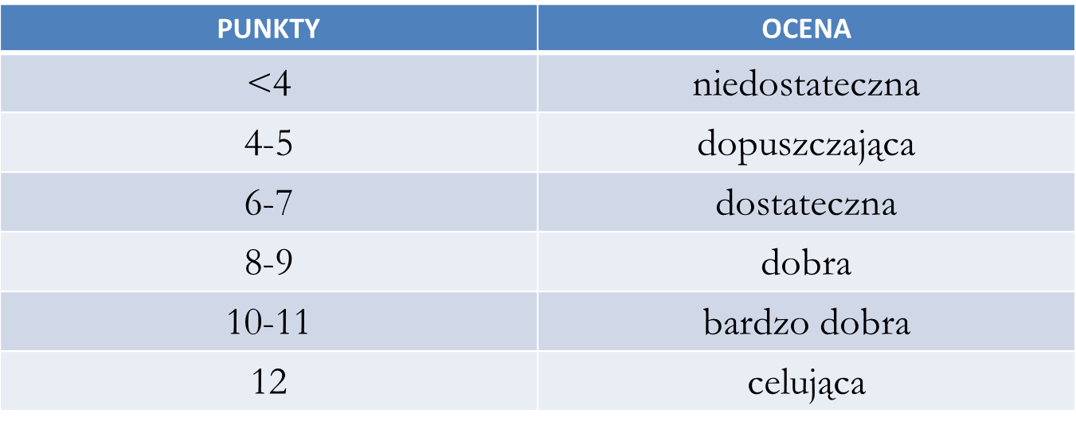
EWALUACJA - OCENA

Slide 28
KONKLUZJA
Dzięki realizacji tego projektu nie tylko utrwaliliście informatyczne umiejętności i nabyli więcej doświadczenia w ich stosowaniu. Mam nadzieję, że w czasie jego realizacji nauczyliście się również pracy w zespole, wyboru najlepszych pomysłów niezależnie od autorstwa, umiejętności wysłuchiwania siebie nawzajem. Liczę również na to, że doceniliście umiejętność korzystania z map i planów miasta, a przewodniki turystyczne, które stworzyliście, wykorzystacie w najbliższym czasie.

Slide 29
PORADNIK DLA NAUCZYCIELA
Nauczyciel powinien dokładnie przeanalizować treści Web Questa wspólnie z uczniami, aż do momentu ich zrozumienia przez uczniów. Powinien jednak bardziej służyć im pomocą, radą, wyjaśnieniami, a nie wyręczeniem, czy gotowymi rozwiązaniami. Taka metoda będzie też dobrą formą do wdrażania do samodzielności.
Nauczyciel powinien zapoznać uczniów z zasadami bezpiecznego korzystania z Internetu. Nauczyciel powinien z uczniami przejrzeć źródła internetowe, pomagając w ich zrozumieniu.
Zespół klasowy powinien być podzielony na grupy z uwzględnieniem możliwości poznawczych uczniów, ich umiejętności, zainteresowań, tak aby „równo” rozłożyć siły w poszczególnych grupach.
Jeśli zespół klasowy jest ‚słabszy”, można każdej grupie zasugerować konkretne miejsca – miasta, góry, itd.

Slide 30
PORADNIK DLA NAUCZYCIELA
Na projekt można przeznaczyć od trzech do czterech tygodni, a prezentacje przewodników rozłożyć na dwie godziny lekcyjne – w zależności od możliwości i potrzeb uczniów.
Można też wprowadzić głosowanie na najlepszy, najciekawszy przewodnik turystyczny.
Efekty pracy można pokazać pozostałym uczniom podczas uroczystości szkolnej lub pikniku związanego ze sportem i turystyką.

